Slide 1
Laax Stofftaschen
Ein Projekt von den Lernenden der Weissen Arena Gruppe

Slide 2
Entstehung des Projektes
Blue Camp 2017
Wissen zum Thema Umweltschutz
Grundstein für Umweltschutzprojekt
Eigenes Umweltschutz Projekt auf die Beine stellen
Wettbewerb

Slide 3
Konzept
Ziel:
zerowaste – Plastiktaschen verbannen
Mehrweg statt Einweg – mit Stofftaschen
Kunden animieren mit Stofftaschen einzukaufen – Loyalität zum Kunden aufbauen
Motto:
reduce - reuse - recycle - return
10% Rabatt auf den Einkauf MIT der Stofftasche

Slide 4
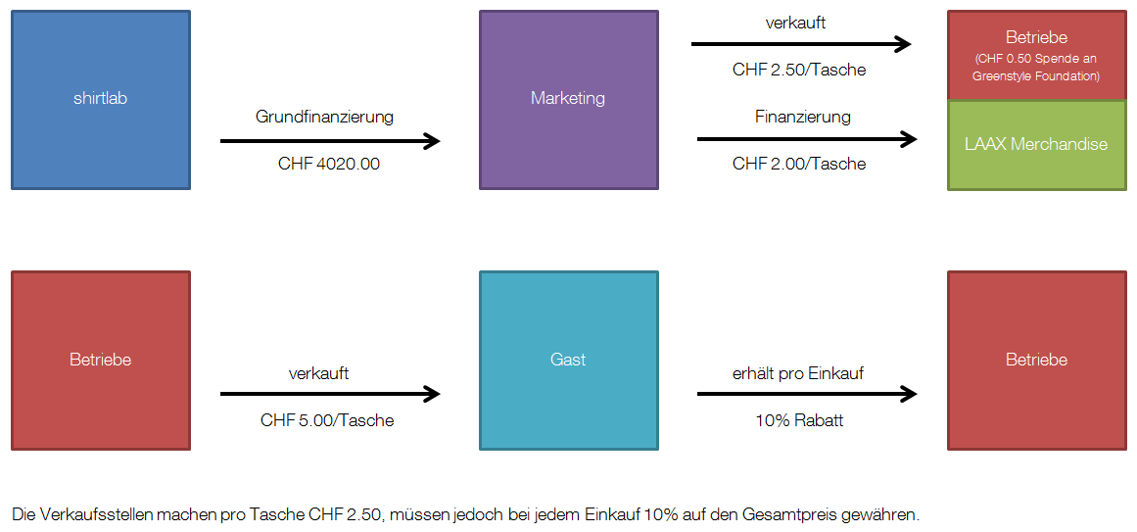
Businessplan 1000 Stofftaschen

Slide 5
Tasche
Offerten für Stofftaschen von shirtlab
Tasche Organic
100% Baumwolle
inkl. Print 1-farbig
inkl. Lieferung
Optionen (jeweils exkl. MwSt.)
zusätzlicher Print 1-farbig: Fr. 0.50 plus
Spezial-Tag Karton: Fr. 0.30 plus

Slide 6
Kosten

Slide 7
Kommunikation
Webseite
App
Mund zu Mund Propaganda
Etikette
reduce
- lichen Glückwunsch
Mit dieser Stofftasche unterstützen Sie die Greenstyle Foundation-eine Stiftung die nach einem Umwelt- & Energiekonzept handelt.
Bei vorweisen dieser Tasche erhalten Sie 10% Rabatt auf den gesamten Einkauf. Die Tasche hat keine Zeitbeschränkung.
Die Tasche ist nicht kumulierbar und auf Mietmaterial wird kein Rabatt gewährt.
return
reuse
recycle
www.laax.com/Stofftaschen

Slide 8
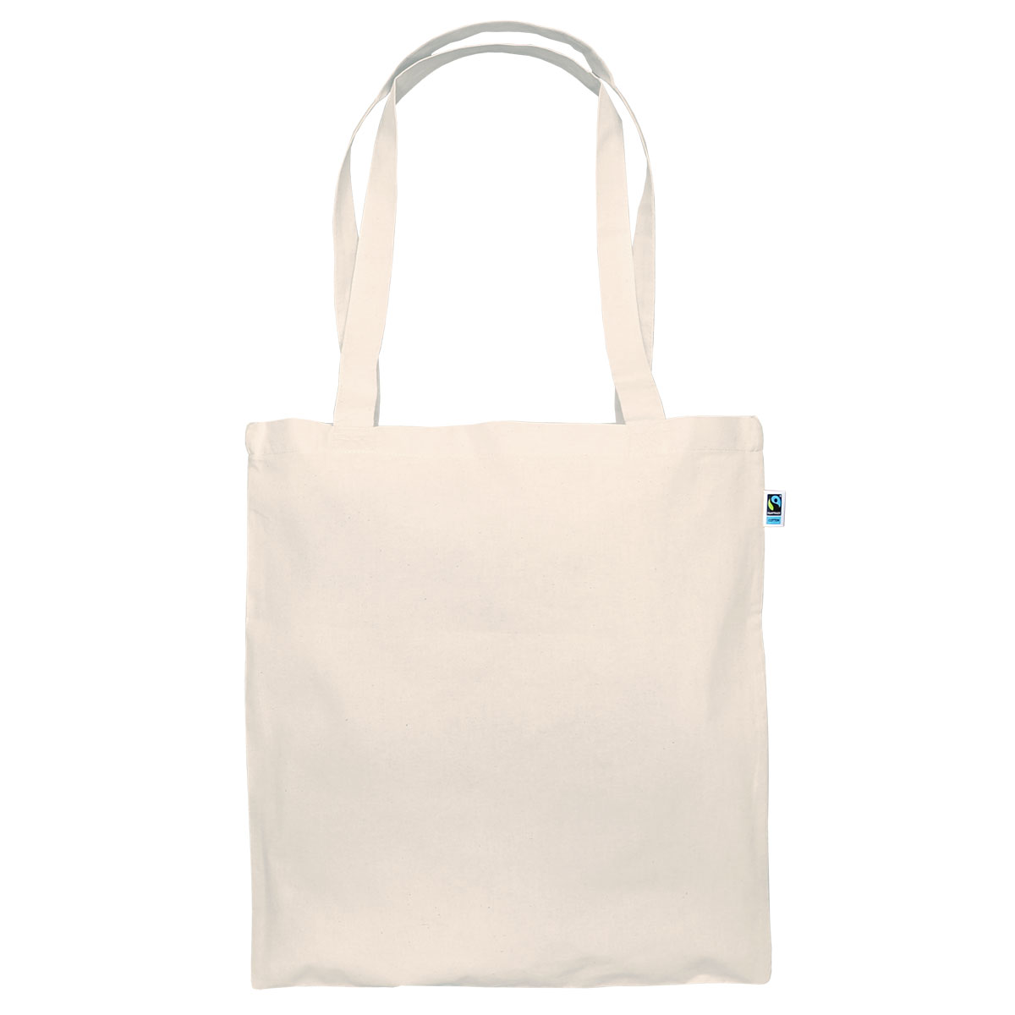
Kommunikation
Vorderseite
Rückseite
reduce
L
return
reuse
A
A
Massen:
Höhe 43 cm
Breite 38 cm
Träger 70 cm
X
recycle

Slide 9
Branding

